Slide 1





INICIO
GRABACIÓN

Slide 2





INDICE
1
ECUACIONES DIFERENCIALES
Ecuaciones diferenciales de segundo orden, métodos de solución.
2
3
EJEMPLOS APLICADOS
4
CONCLUSIONES

Slide 3



El objetivo es identificar la estructura y posibles maneras de resolver la ecuaciones diferenciales de segundo orden.
TEMA

Slide 4
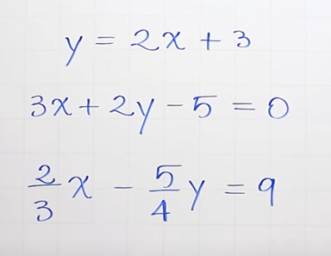
IDENTIFICAR LAS ECUACIONES
Webgrafía: https://www.youtube.com/watch?v=j1nwW8eyD0Q&list=PLeySRPnY35dFSDPi_4Q5R1VCGL_pab26A&index=5

Slide 5
IDENTIFICAR LAS ECUACIONES
Es lineal
Webgrafía: https://www.youtube.com/watch?v=j1nwW8eyD0Q&list=PLeySRPnY35dFSDPi_4Q5R1VCGL_pab26A&index=5

Slide 6
IDENTIFICAR LAS ECUACIONES
Es lineal
Webgrafía: https://www.youtube.com/watch?v=j1nwW8eyD0Q&list=PLeySRPnY35dFSDPi_4Q5R1VCGL_pab26A&index=5

Slide 7
IDENTIFICAR LAS ECUACIONES
Es lineal
Es lineal
Webgrafía: https://www.youtube.com/watch?v=j1nwW8eyD0Q&list=PLeySRPnY35dFSDPi_4Q5R1VCGL_pab26A&index=5

Slide 8
IDENTIFICAR LAS ECUACIONES
Webgrafía: https://www.youtube.com/watch?v=j1nwW8eyD0Q&list=PLeySRPnY35dFSDPi_4Q5R1VCGL_pab26A&index=5

Slide 9
IDENTIFICAR LAS ECUACIONES
Es lineal
Es lineal
Es lineal
Webgrafía: https://www.youtube.com/watch?v=j1nwW8eyD0Q&list=PLeySRPnY35dFSDPi_4Q5R1VCGL_pab26A&index=5

Slide 10
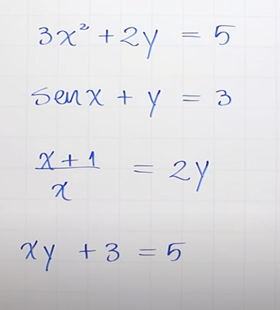
IDENTIFICAR LAS ECUACIONES
Webgrafía: https://www.youtube.com/watch?v=j1nwW8eyD0Q&list=PLeySRPnY35dFSDPi_4Q5R1VCGL_pab26A&index=5

Slide 11
IDENTIFICAR LAS ECUACIONES
No es lineal, Término al cuadrado.
Webgrafía: https://www.youtube.com/watch?v=j1nwW8eyD0Q&list=PLeySRPnY35dFSDPi_4Q5R1VCGL_pab26A&index=5

Slide 12
IDENTIFICAR LAS ECUACIONES
No es lineal, Término trigonométrico.
Webgrafía: https://www.youtube.com/watch?v=j1nwW8eyD0Q&list=PLeySRPnY35dFSDPi_4Q5R1VCGL_pab26A&index=5

Slide 13
IDENTIFICAR LAS ECUACIONES
No es lineal, Término de x en el denominador.
Webgrafía: https://www.youtube.com/watch?v=j1nwW8eyD0Q&list=PLeySRPnY35dFSDPi_4Q5R1VCGL_pab26A&index=5

Slide 14
IDENTIFICAR LAS ECUACIONES
No es lineal, Término de “xy” multiplicándose.
Webgrafía: https://www.youtube.com/watch?v=j1nwW8eyD0Q&list=PLeySRPnY35dFSDPi_4Q5R1VCGL_pab26A&index=5

Slide 15
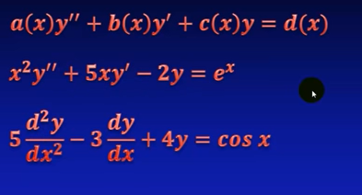
ECUACIÓN DIFERENCIAL DE SEGUNDO ORDEN CONDICIONES INICIALES:
Webgrafía: https://www.youtube.com/watch?v=nL0uOVDXI74&t=680s

Slide 16
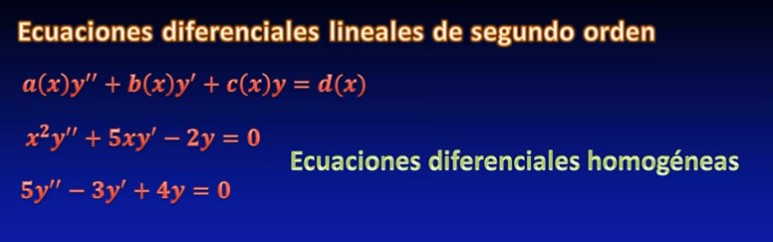
ECUACION DIFERENCIALE DE SEGUNDO ORDEN CONDICIONES INICIALES:

Slide 17
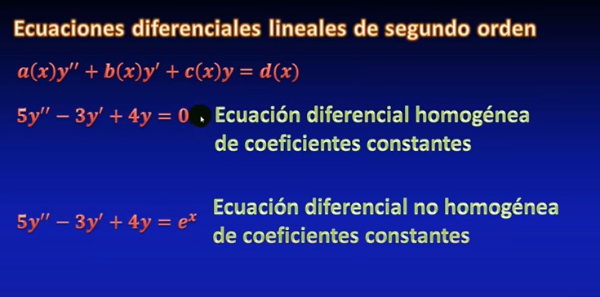
ECUACION DIFERENCIALE DE SEGUNDO ORDEN CONDICIONES INICIALES:
Webgrafía: https://www.youtube.com/watch?v=j1nwW8eyD0Q&list=PLeySRPnY35dFSDPi_4Q5R1VCGL_pab26A&index=5

Slide 18
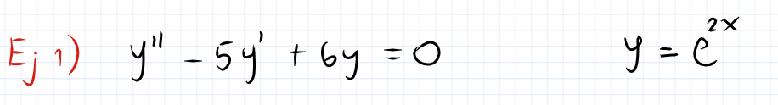
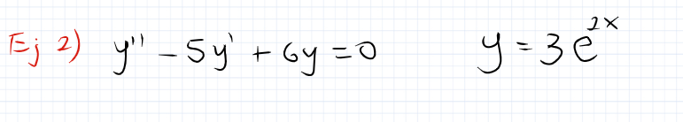
ENCONTRAR LA SOLUCIÓN DADA LA ECUACION Y LA FUNCIÓN:
Webgrafía: https://www.youtube.com/watch?v=j1nwW8eyD0Q&list=PLeySRPnY35dFSDPi_4Q5R1VCGL_pab26A&index=5

Slide 19
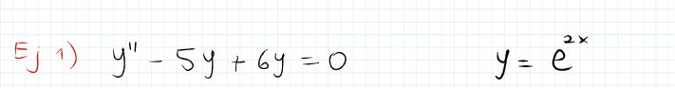
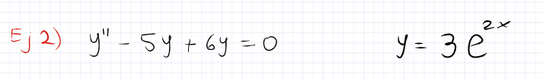
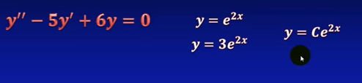
ENCONTRAR LA SOLUCIÓN DADA LA ECUACION Y LA FUNCIÓN:
En conclusión se puede definir ésta función y siempre cumplirá la igualdad.
Webgrafía: https://www.youtube.com/watch?v=j1nwW8eyD0Q&list=PLeySRPnY35dFSDPi_4Q5R1VCGL_pab26A&index=5

Slide 20




Slide 21


Slide 22
EJERCICIOS PARA PRACTICAR:
Ahora resolveremos algunas ecuaciones diferenciales de segundo orden, y encontraremos sus posibles soluciones.

Slide 23
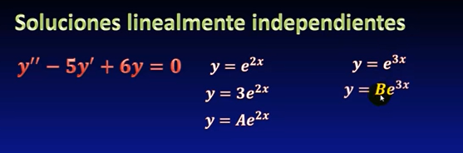
ECUACIONES LINEALMENTE INDEPENDIENTES:
Una solución no se puede obtener a partir de la otra, son independientes y ambas satisfacen a la ecuación original.

Slide 24
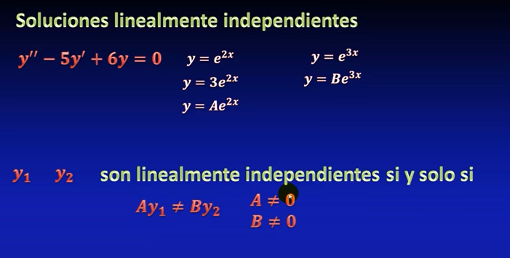
ECUACIONES LINEALMENTE INDEPENDIENTES:

Slide 25
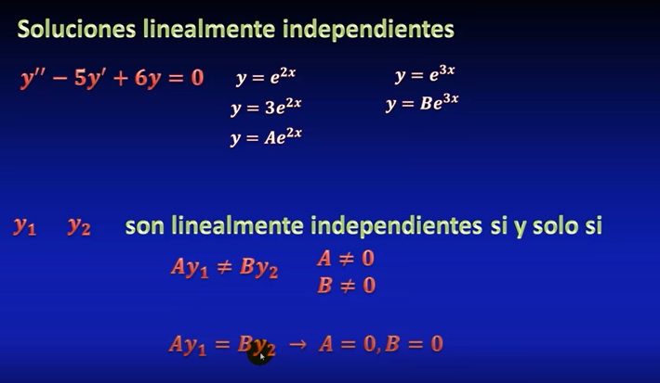
ECUACIONES LINEALMENTE INDEPENDIENTES:

Slide 26
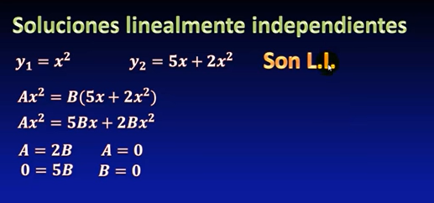
ECUACIONES LINEALMENTE INDEPENDIENTES:

Slide 27
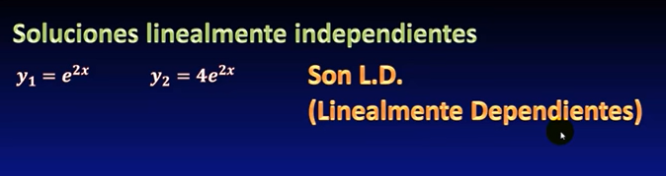
ECUACIONES LINEALMENTE INDEPENDIENTES:

Slide 28
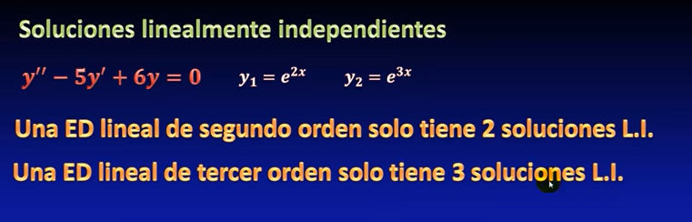
ECUACIONES LINEALMENTE INDEPENDIENTES:

Slide 29
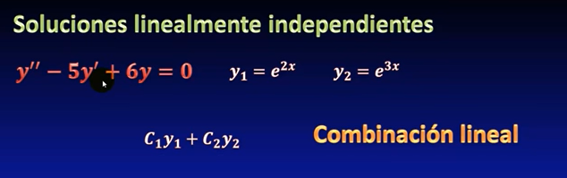
ECUACIONES LINEALMENTE INDEPENDIENTES:
C1 y C2 son dos números aleatorios

Slide 30
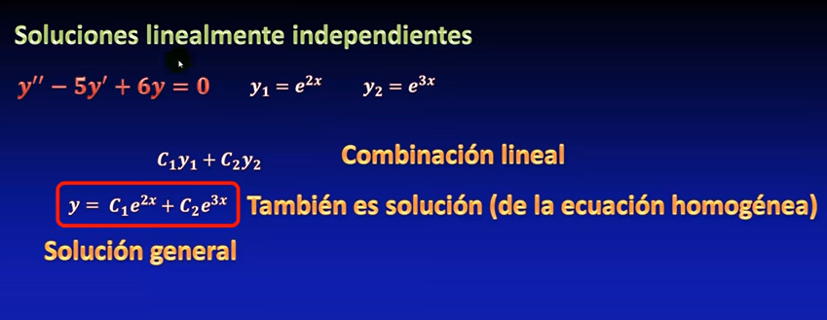
ECUACIONES LINEALMENTE INDEPENDIENTES:

Slide 31
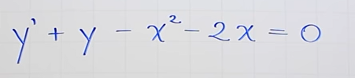
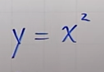
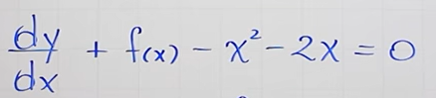
COMPROBAR SI LA SOLUCIÓN CORRESPONDE:

Slide 32
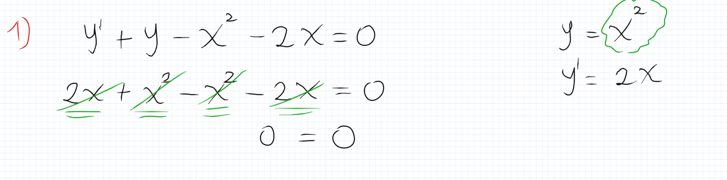
COMPROBAR SI LA SOLUCIÓN CORRESPONDE:

Slide 33
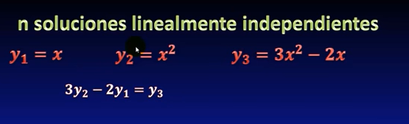
ECUACIONES LINEALMENTE INDEPENDIENTES:
Webgrafía: https://www.youtube.com/watch?v=UgUIVIqiWaY

Slide 34
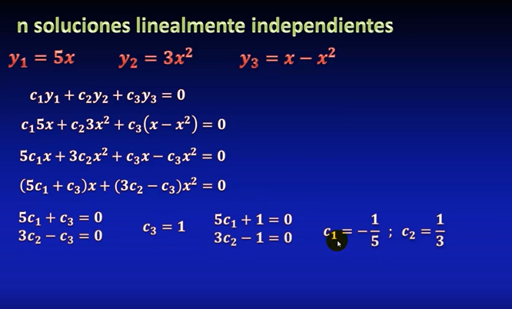
ECUACIONES LINEALMENTE INDEPENDIENTES:
Valor arbitrario de 1, cuando hay tres variables en dos ecuaciones.
Webgrafía: https://www.youtube.com/watch?v=UgUIVIqiWaY

Slide 35
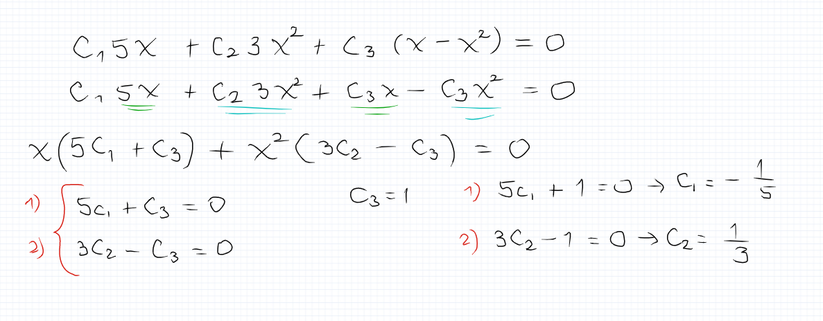
ECUACIONES LINEALMENTE INDEPENDIENTES:
Webgrafía: https://www.youtube.com/watch?v=UgUIVIqiWaY

Slide 36
CONCLUSIONES
Las ecuaciones de segundo orden, deben reunir un conjunto de datos para su posible solución.
Es importante determinar cuando son linealmente dependientes o independientes.
En esta clase se aprendió a calcular y reemplazar los valores de las funciones en la ecuación original.

Slide 37
FIN DE GRABACIÓN

